Slide 1

Diagnóstico de Infraestructura de hardware y red
INSTITUTO DE EDUCACIÓN SUPERIOR TECNOLÓGICO PÚBLICO DE ILAVE
Presentado por:
Alex Hernan Choque Afaraya
Ronald Yoel Yanapa Cueva
Midward Elvis Cacata Jarecca
CURSO: Sistemas Operativos. Docente: ING Wiliam Santiago Palacios Charaja. Fecha: 02/07/2025

Slide 2
INTRODUCCIÓN
En la actualidad muchas computadoras pueden presentar fallas internas en Hardware como en Software, por eso a continuación te presentamos unas herramientas que se pueden utilizar para hacer el análisis , seguimiento o incluso predicciones de fallos que se pueden presentar más adelante. Estas herramientas para hacer el análisis son llamados o conocidos como HERRAMIENTAS DE DIAGNÓSTICO, de lo cual se hablará más adelante.

Slide 3
OBJETIVOS
- OBJETIVO GENERAL: Realizar el seguimiento del hardware/software en el sistema utilizando una determinada herramienta de diagnóstico.
- OBJETIVOS ESPECÍFICOS :
Rastrear y analizar temperaturas en ciertos componentes .
Ver el estado de la memoria.
Ver el estado del CPU, etc.

Slide 4
METODOLOGÍA
Este trabajo se ha realizado lu haber hecho una investigación
en internet desde fuentes confiables,
Académicas y oficiales.
También se hicieron simulaciones sobre su funcionamiento.

Slide 5
COMPARACIÓN BREVE ENTRE DOS HERRAMIENTAs DE DIAGNÓSTICO (INCLUYENDO HWMONITOR )
CARACTERÍSTICAS | HWMonitor | Speccy | AIDA64
TIPO DE HERRAMIENTA | Monitoreo de sensores | Información del sistema | Hace análisis completo
TEMPERATURAS | Muy detallado | Básicos | Es detallado
VOLTAJES Y FANS | Si | No | Si
PRUEBAS DE ESTRÉS | No | No | Si
FACILIDAD DE USO | Intermedio | Es amigable y muy fácil de usar | Es complicado
PRECIO | Es gratis | Es gratis | Es de paga

Slide 6
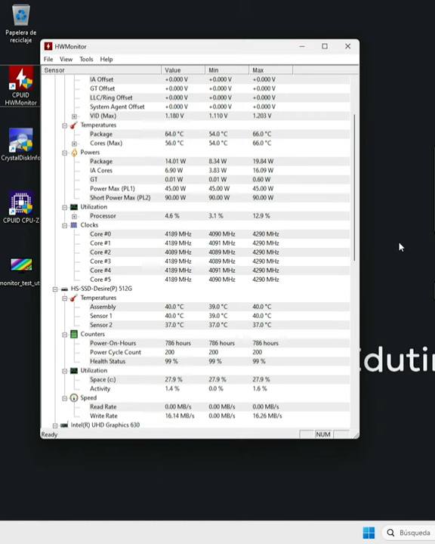

ImageneN previa de HWMonitor
En esta imagen se muestra una captura de pantalla
De como la herramienta HWMonitor hace el diagnóstico
https://mkuserx.github.io/projects-education/diagnostico-de-ifraestructura-so

Slide 7
Conclusión
Realizar el monitoreo de nuestro equipo y red es importante para asegurar su funcionamiento y así no tener inconvenientes más adelante.
Utilizar herramientas como HWMonitor pueden ser buena opción para realizar el diagnóstico.

Slide 8

GRACIAS
Created by Alex Hernan

